Slide 1

Tự nhiên và xã hội
Lớp 1
Bài 27: Thời tiết luôn thay đổi (Tiết 3)

Slide 2


Slide 3

Hoạt động khám phá

Slide 4
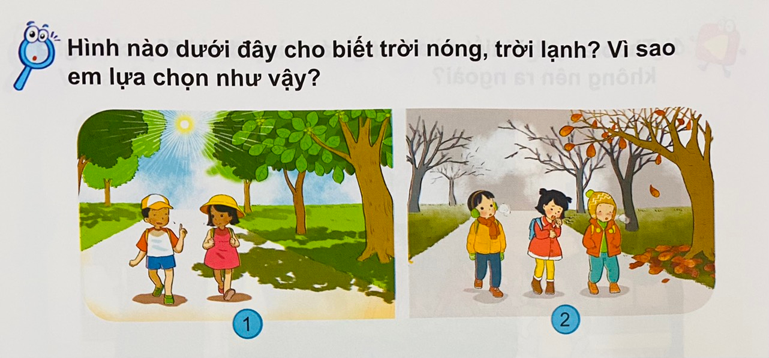

Slide 5
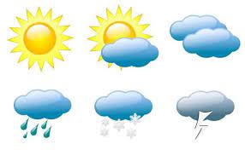


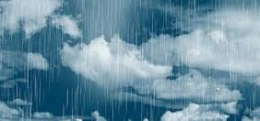
Chơi trò chơi đóng vai người dẫn chương trình dự báo thời tiết
Tại sao chúng ta cần xem dự báo thời tiết ?

Slide 6
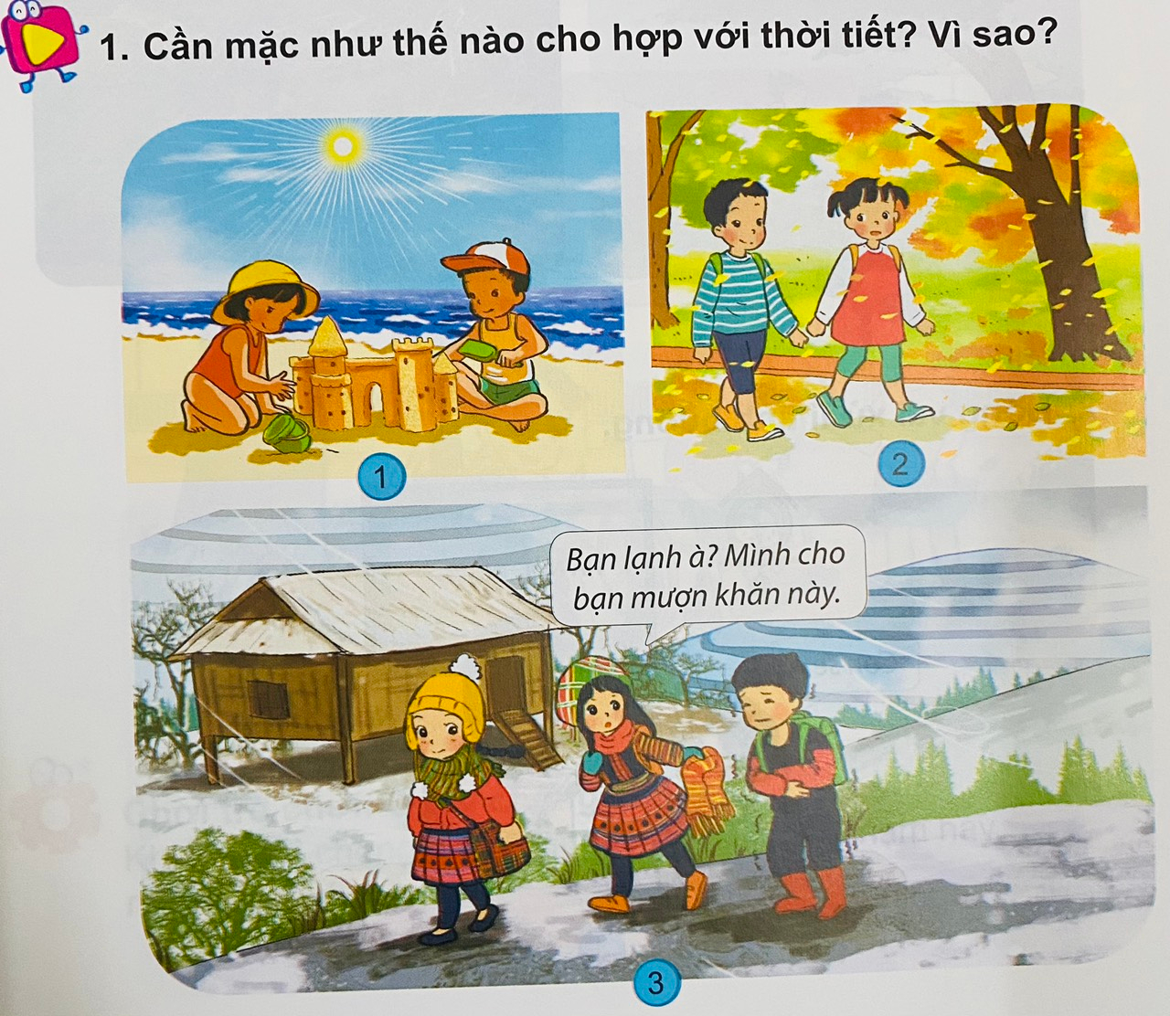

Slide 7
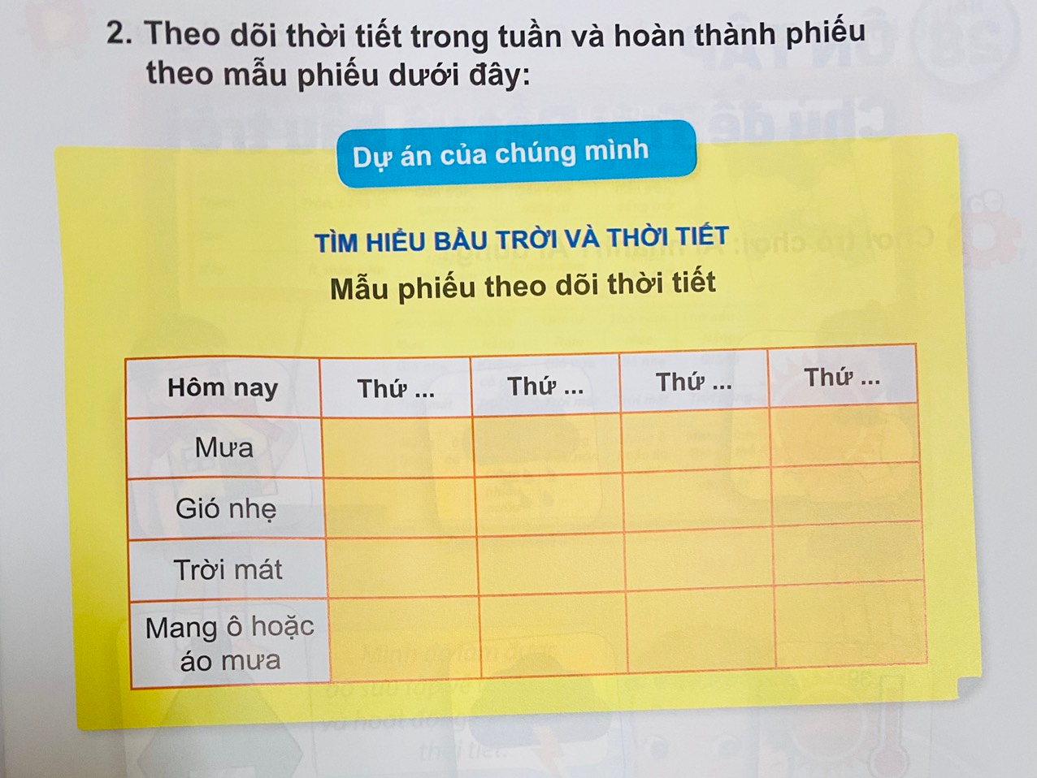

Slide 8
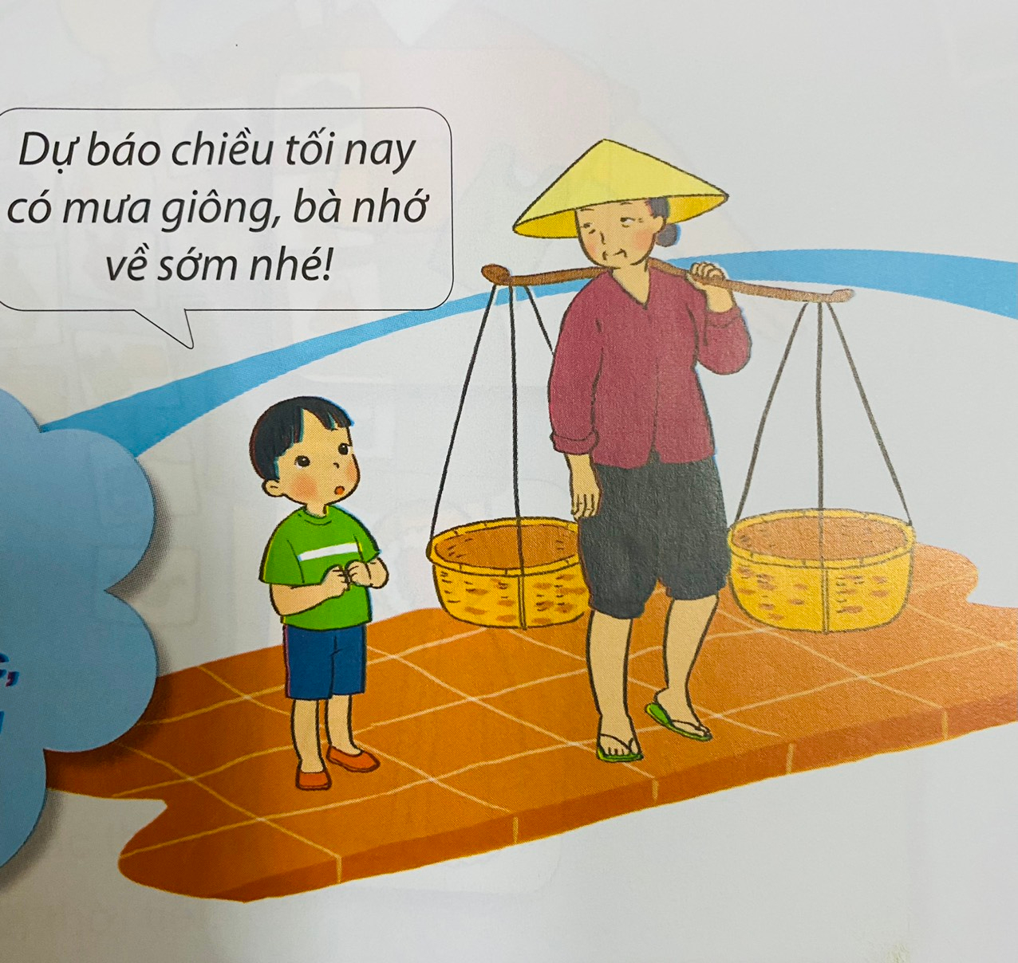

Slide 9


